Slide 1
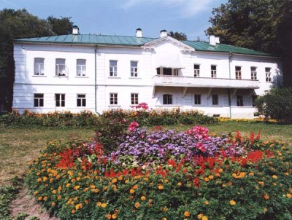
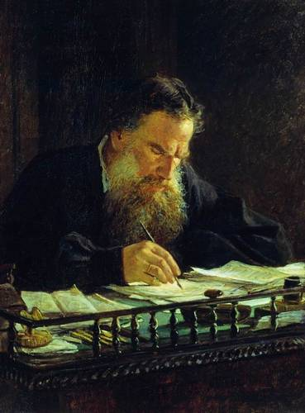

Slide 2
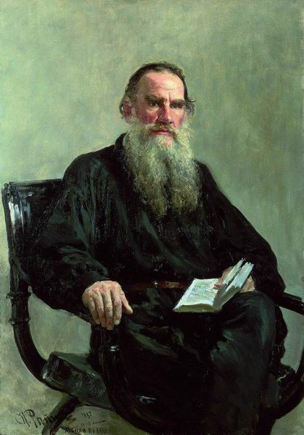
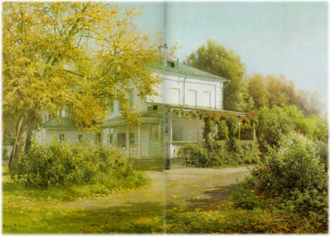
Контраст как приём, раскрывающий идею рассказа Л.Н.Толстого "После бала"

Slide 3

Что такое композиция произведения?
(Построение художественного произведения, обусловленное его содержанием и характером)

Slide 4
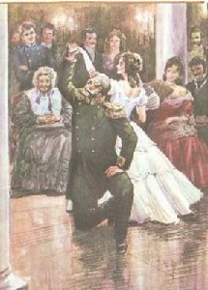
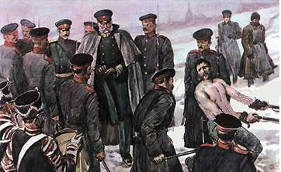
Два эпизода в рассказе

Slide 5
Словарная работа
Контраст - фр.contraste– резко выраженная противоположность

Slide 6
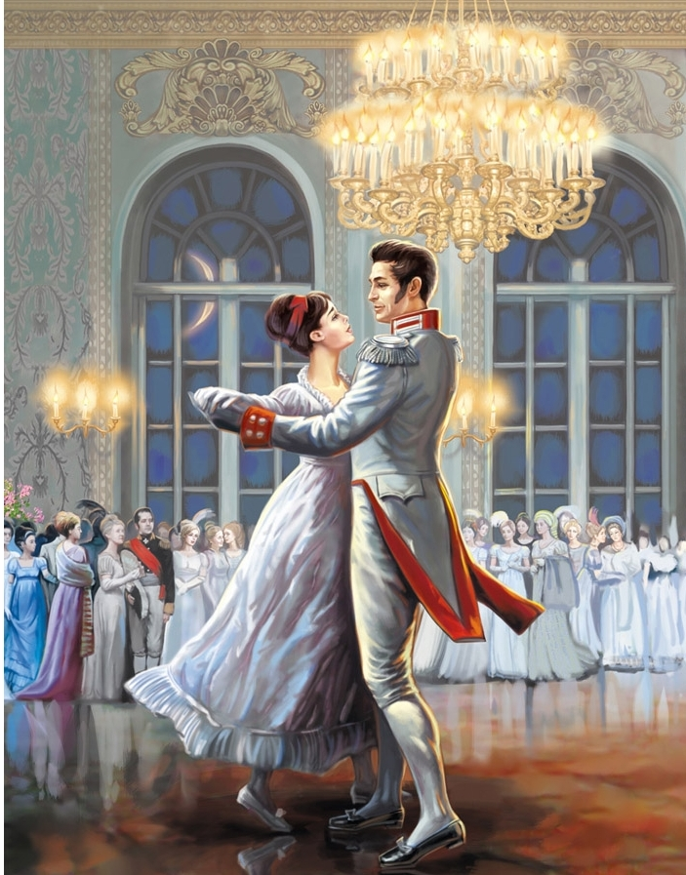

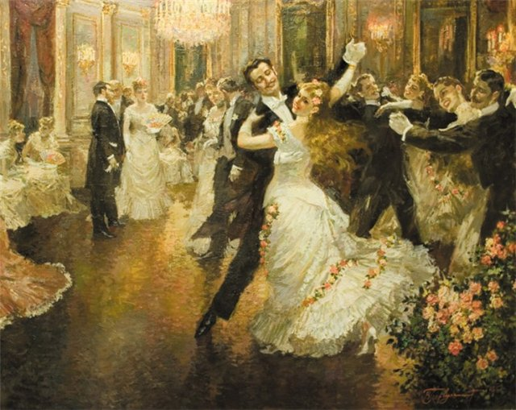
На балу

Slide 7
После бала

Slide 8
№ | На балу | После бала
1 | Бал, зала, буфет у предводителя | описание улицы
2 | музыканты | солдаты
3 | Варенька | музыка
4 | полковник | полковник
5 | Иван Васильевич | Иван Васильевич

Slide 9
№ | На балу | После бала
1 | бал чудесный, зала прекрасная, буфет великолепный | описание улицы (в весеннем мокром тумане, ломовые с дровами на санях, лошади под глянцевыми дугами с мокрыми головами, кузнец в засаленном полушубке)
2 | музыканты знаменитые | Солдаты в черных мундирах
3 | Варенька в белом платье, в белых перчатках. У нее – “сияющее… лицо, ласковые, милые глаза…” | Музыка неприятная, визгливая мелодия, страшная картина наказания.
4 | Полковник красивый… | Полковник с румяным лицом и белыми усами и бакенбардами.
5 | Иван Васильевич доволен, счастлив… | Иван Васильевич стало неловко и неприятно, была на сердце тоска

Slide 10
Полковник | Наказываемый
Высокий военный в шинели и фуражке | Оголенный по пояс человек, привязанный к ружьям двух солдат. Спина его – что-то пестрое, мокрое…
Шел твердой, подпрыгивающей походкой. | Дергаясь всем телом, шлепая ногами по талому снегу… толкали…
Румяное лицо и белые усы и бакенбарды. | Сморщенное от страдания лицо.
Твердым шагом двигалась высокая, статная фигура | Спотыкающийся, корчащийся человек.

Slide 11


Slide 12
Домашнее задание:
Сравнительная характеристика
Полковник | Иван Васильевич

